Slide 1
Biogeografická a podobná členění ČR
Petr Vybral, 2018

Slide 2
Problematika vymezování hranic
Zaměření typologie
Dostupná data (podrobnost)
Závislost na období, pro které byla vytvořena
Často mají přechodné hranice

Slide 3
Biogeografické členění ČR
Individuální jednotky:
  1 biom:
    Geobiom opadavých listnatých lesů
  2 biogeografické provincie:
    Středoevropských listnatých lesů
    Panonská
  4 biogeografické podprovincie:
    Hercynská
    Polonská
    Západokarpatská
    Severopanonská
  91 biogeografických regionů (bioregionů):
    z toho 71 v hercynské podprovincii
    4 v polonské podprovincii
    11 v západokarpatské podprovincii
    5 v rámci severopanonské podprovincie
Typologické (opakovatelné) jednotky
  366 typů biochor: 2-49 v bioregionu
  Geobiocenologická typologie krajiny STG: v ČR 150, 4-12 STG v biochoře

Slide 4
Biogeografické členění ČR
CULEK, M. a kol. (1996): Biogeografické členění České republiky
CULEK, M. a kol. (2005): Biogeografické členění České republiky II
CULEK, M. a kol. (2013): Biogeografické regiony České republiky
Bioregiony dostupné např. na Geoportálu INSPIRE, AOPK ČR
Biochory: AOPK ČR
Soubory biochor: Atlas krajiny ČR
Po úroveň biochor zpracováno pro celou ČR

Slide 5
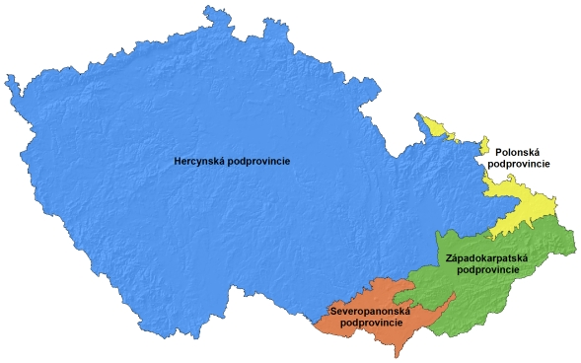

Slide 6
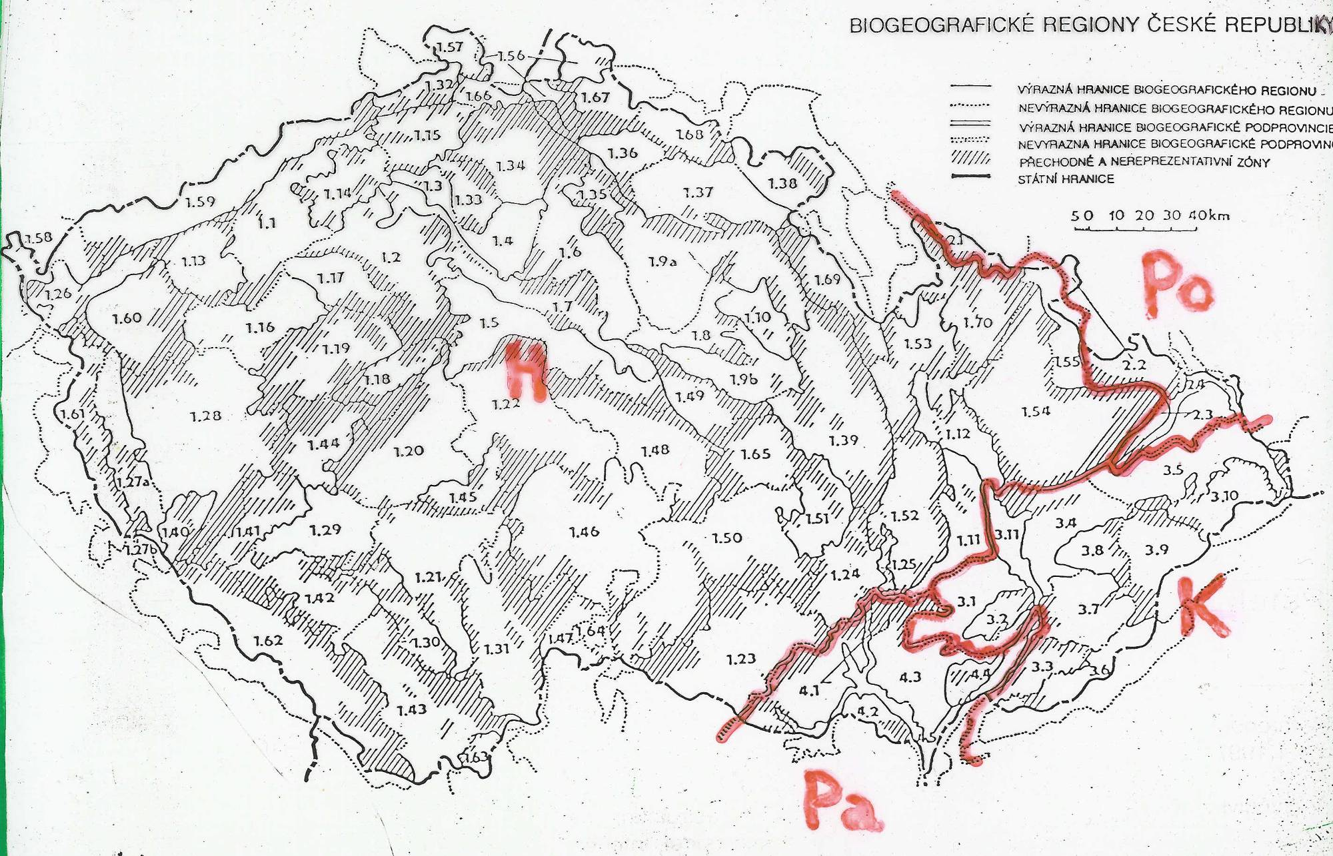

Slide 7
Biochory
Čtyřmístný kód:
znaménko, číslice a dvě písmena
označuje: v.s., substrát a reliéf
Izolované vrchy na vápencích suché oblasti 2. v.s.
- 2 I A
Půdní substrát a jeho vlhkost
(vápence)
Označuje srážkově relativně
suchou oblast
Převažující vegetační stupeň v biochoře
(2.v.s. – viz Geobiocenologie)
Georeliéf
(Izolované vrchy)

Slide 8
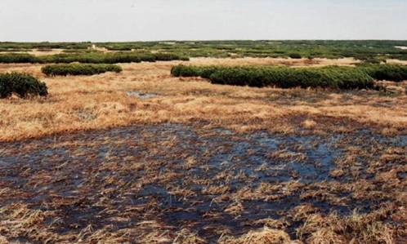
3US (Výrazná údolí v kyselých metamorfitech 3. v.s.)
-2IA (Izolované vrchy na vápencích suché oblasti 2. v.s.)
8Rv (Podmáčené plošiny s vrchovišti 8. v.s.)

Slide 9
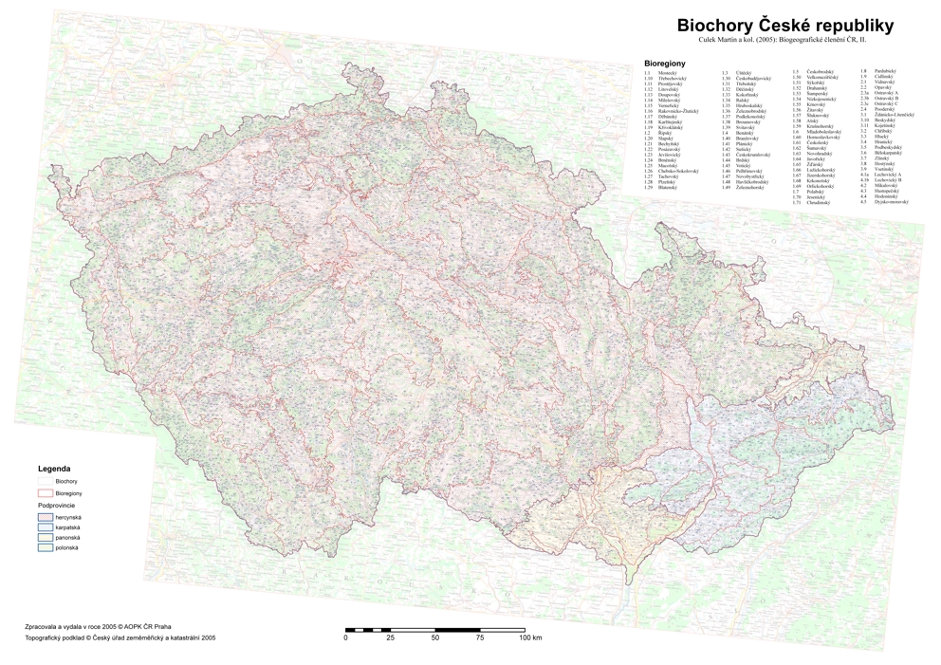

Slide 10
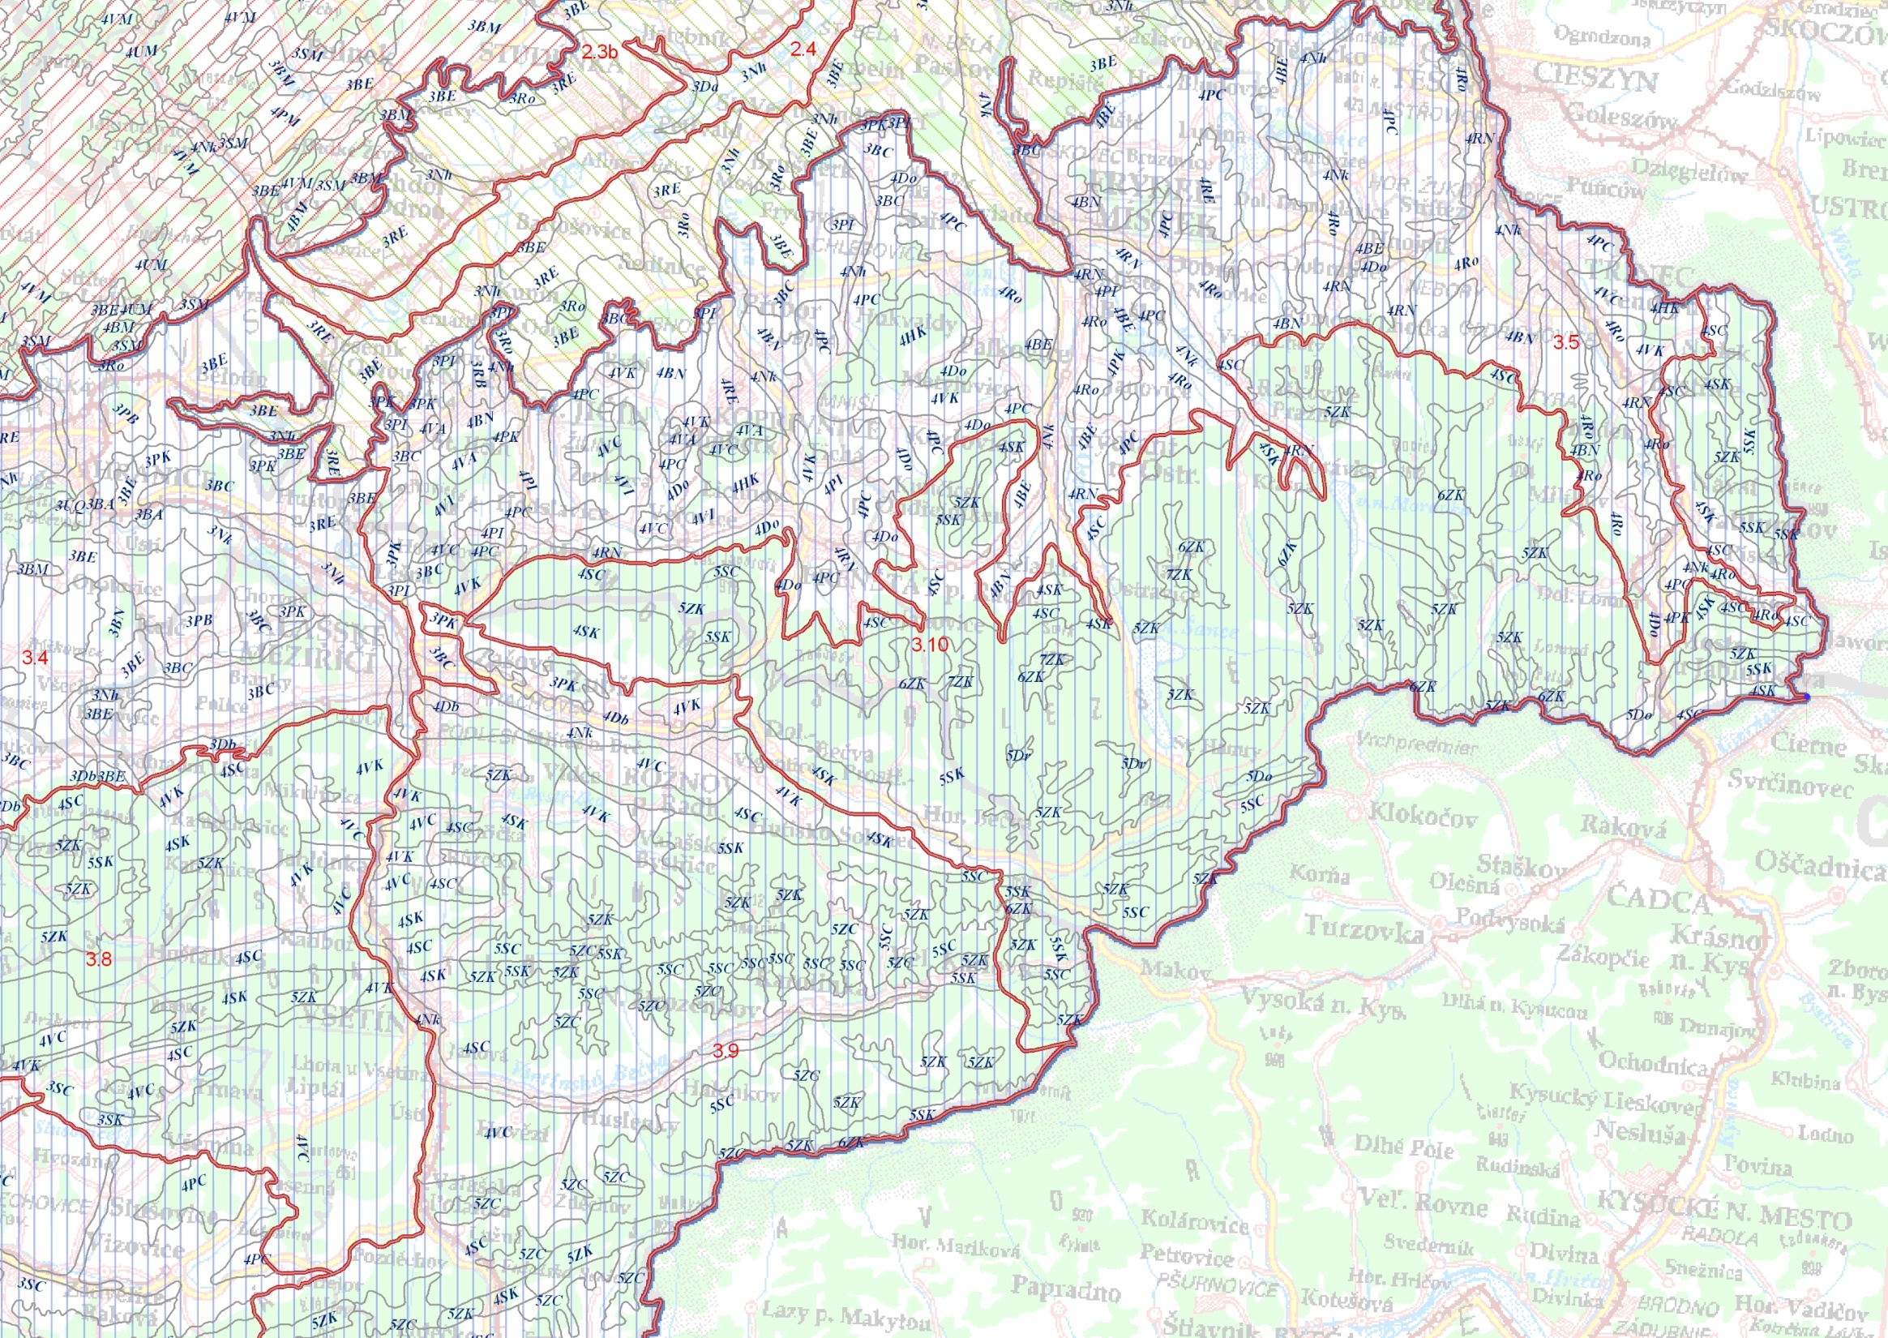

Slide 11
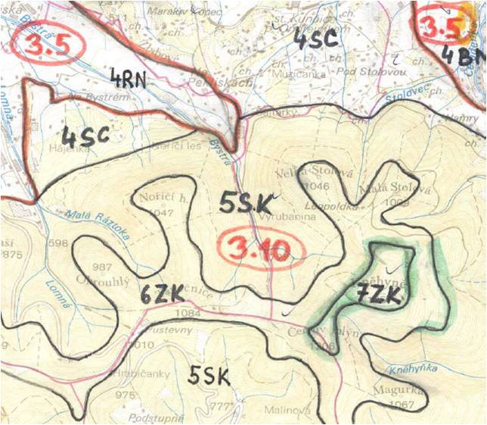

Slide 12
Využití biochor a bioregionů
Projekční praxe – např. ÚSES
Povinný územně analytický podklad pro ÚP
Podklad pro vymezování oblastí a míst krajinného rázu
Výuka

Slide 13
Geobiocenologie
Ekologická definice stanoviště – možnost stanovení potenciální přirozené vegetace
Vznik rozšířením lesnické typologie na celou krajinu – Zlatník (1956, 1970, 1975)
Trojmístný kód STG:
  Vegetační stupeň (1.-8.)
  Trofická řada (A, AB, B, BC, C, BD, D)
  Hydrická řada (1-6; a, b, v, x)
Latinský i český název
Př.: 5B3 - typické jedlové bučiny (Abieti-fageta typica) – Aft
1BD3 - doubravy s ptačím zobem (Ligustri-querceta) - LiQ
Ambros, Z., Štykar, J. (1999): Geobiocenologie. I. 1. vyd., Brno: Mendelova zemědělská a lesnická universita, 63 s.
Buček, A., Lacina, J. (1999): Geobiocenologie. II. 1. vyd. Brno: Mendelova zemědělská a lesnická universita, 240 s.

Slide 14
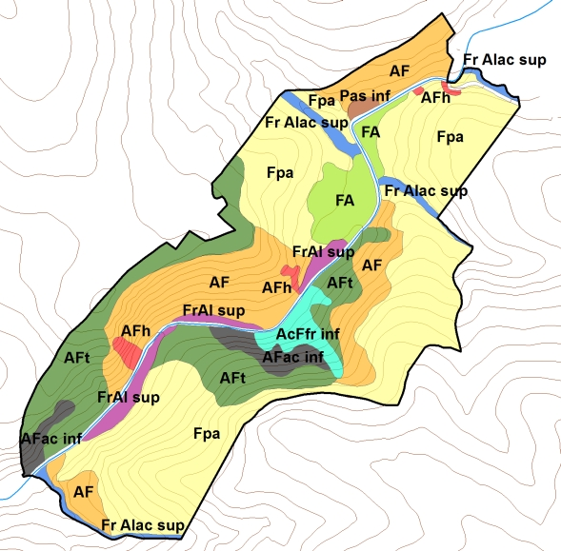

Slide 15
Geobiocenologie
Není zpracováno pro celou ČR
Vytváří se hlavně převodem z LT (SLT) a BPEJ
  Nelze mechanicky
  Nutno ověřovat v terénu
Není jednotný mapový zdroj (pokud vůbec jsou zpracované)

Slide 16
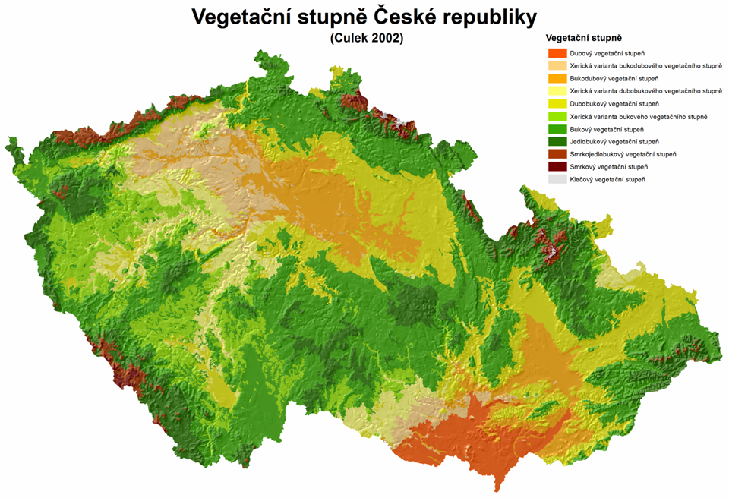

Slide 17
Využití STG
Návrhy ÚSES místního významu
Ochrana přírody – výběr VKP, MZCHÚ
Slovensko – lesnická typologie
Výuka

Slide 18
Silvi-geografické členění
Lesoprojekt (1985), později ÚHÚL
Přírodní lesní oblasti – 41
Obsahuje text - popisy PLO
území přírodně, produkčně a hospodářsky jednotná
na základě geologických, klimatologických, orografických a fytogeografických charakteristik
V současnosti ÚHÚL
Char. PLO např.: http://www.mezistromy.cz

Slide 19
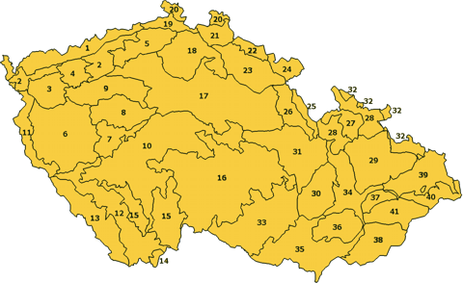

Slide 20
Lesnická typologie (ÚHÚL)
Map. jednotka – Lesní typ
Vyšší jednotka – Soubor lesních typů
Mezera-Mráz-Samek (1956)
Trojmístný kód LT:
  Lesní vegetační stupeň (0.-9.)
  Edafická kategorie – ekologické řady (sjednoceny Zlatníkovské trofické a hydrické řady)
  Dominantní bylina podrostu (většinou) – někdy rozdílné v různých PLO
L.v.s. a ekologické řady jsou v typologii ÚHÚL přizpůsobeny potřebám lesníků a hospodaření lesa
Mapování v měřítku 1: 10 000, zmapovány všechny lesy (cca 34% území)
Př.: 4F1 - svahová bučina kapradinová
  2X2 - dřínová buková doubrava na rendzině

Slide 21
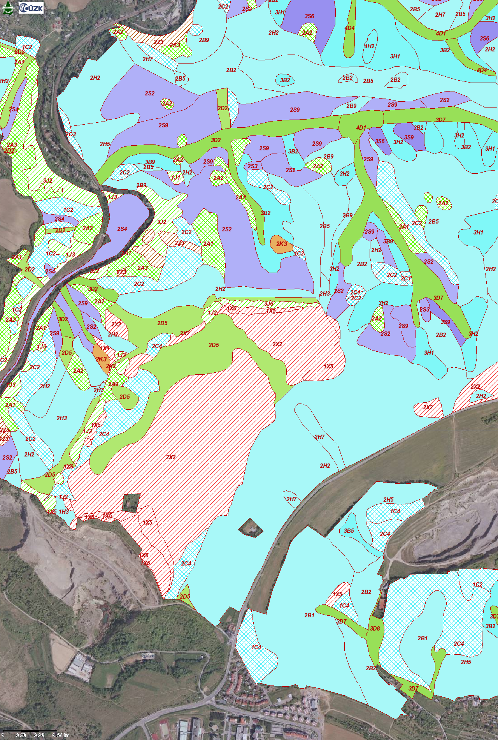

Slide 22
Lesnická typologie (ÚHÚL)
Dostupné na stránkách ÚHÚL:
  http://geoportal2.uhul.cz/index.php
  odkaz i na WMS
  SLT, PLO, ÚSES

Slide 23
Lesní vegetační stupně ÚHÚL
0. lesní vegetační stupeň – bory
1. lesní vegetační stupeň – dubový (do 350 m n. m.)
2. lesní vegetační stupeň – bukovo-dubový (350 – 400 m n. m.)
3. lesní vegetační stupeň – dubovo-bukový (400 – 550 m n. m.)
4. lesní vegetační stupeň – bukový (550 – 600 m n. m.)
5. lesní vegetační stupeň – jedlovo-bukový (600 – 700 m n. m.)
6. lesní vegetační stupeň – smrkovo-bukový (700 – 900 m n. m.)
7. lesní vegetační stupeň – bukovo-smrkový (900 – 1050 m n. m.)
8. lesní vegetační stupeň – smrkový (1050 – 1350 m n. m.)
9. lesní vegetační stupeň – klečový (nad 1350 m n. m.)
Oproti geobiocenologickému pojetí (pouze hlavní rozdíly):
-> posunuté v.s.
-> 0. l.v.s. samostatně bory
-> 1. l.v.s. i v Čechách
-> užší vymezení 4. v.s.
-> 6. smrkojedlobukový v.s. geobioc. členěn na 6. a 7. l.v.s.

Slide 24
Edafické řady hydrická + trofická řada => edafická kategorie
řada živná
  kategorie B - (normální) bohatá
  C - vysýchavá
  F - svahová kapradinová
  H - hlinitá
  W - vápencová
  S - středně bohatá - svěží
řady kyselá
  K - (normální) kyselá
  N - kamenitá
  I - uléhavá
  M - chudá
řada extrémní
  Z - zakrslá
  X - xerotermní
  Y – skeletová
řada obohacená humusem
  J - suťová
  D - hlinitá
  A - kamenitá
řada obohacená vodou
  L - lužní
  U - údolní
  V - vlhká
řada oglejená
  P - kyselá
  Q - chudá
  O - středně bohatá
řada podmáčená
  G - středně bohatá
  T - chudá
řada rašelinná
  R - rašelinná

Slide 25
Fytogeografie
Regionální členění
Založeno hl. na současné skladbě veg. a flóry
Přihlíží na vztahy a vývoj vegetace – včetně antropogenních vlivů
Přístupy: Florogenetický – Domin (1930), Dostál (1966)
      Typologický – Skalický (1988)
Skalický a kol. (1988) – pro Květena ČSR
3 fytogeo. oblastí (6 obvodů)
99 okresů (někde podokresy) - fytochoriony
Vegetační stupňovitost používaná botaniky (planární, kolinní,…)
Vymezeno hl. dle rozšíření teplomilné a horské květeny
Dodnes nejsou jednotky podrobně popsané

Slide 26
Fytogeografie
Dostupnost map:
  Geoportál INSPIRE (dříve CENIA)
  Atlas krajiny ČR (Hrnčiarová, Mackovčin, Zvara a kol., 2009)
  SLAVÍK, B. (1988): Regionálně fytogeografické členění. In: Květena ČSR I., Praha: Academia, mapová příloha.
Info o fytochorionech:
  Hejný et Slavík (1998): Květena ČR – 1. díl
  edice Chráněná území ČR (Mackovčin eds.) – mimo I.-IV. díl
  Novák et Hudec (1997): Vlastivěda moravská. Vol. 2
  Sborníky floristických kursů

Slide 27
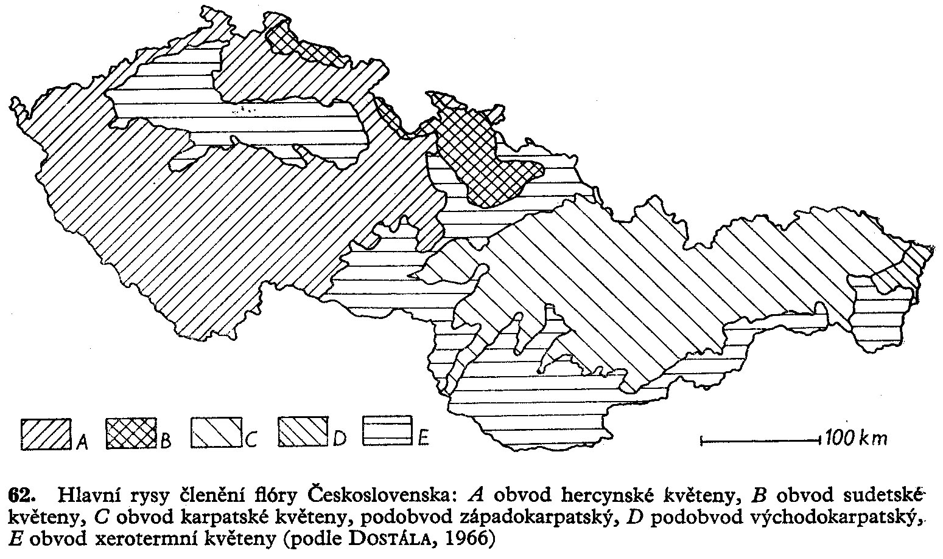
Dostál 1966

Slide 28
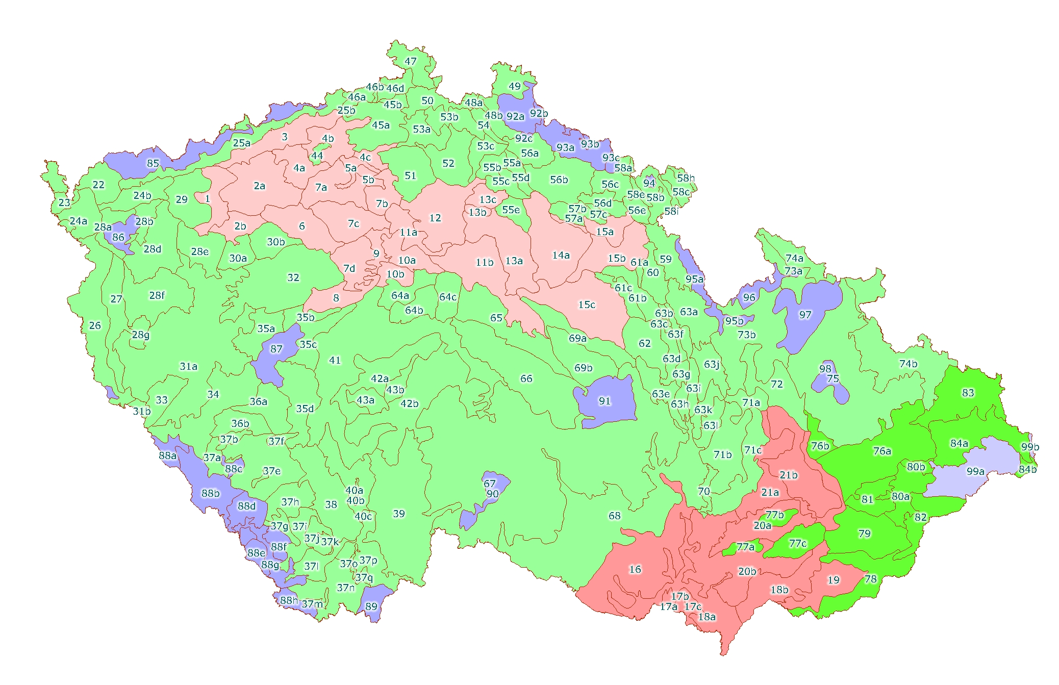
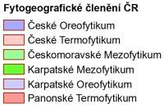
Skalický 1988

Slide 29
Fytocenologie (geobotanika)
Téměř výhradně botanici – poměrně složité
Vychází ze skladby rostlin (hojnost, plodnost…)
Hl. popis aktuální vegetace, abiotické faktory mimochodem
Řeší jaké druhy se zde nachází a v jakém poměru
Využití mimo akademickou sféru téměř výhradně pro účely ochrany přírody
V ČR 50.-60. léta: 1: 75 000 -> 1: 200 000 vydaná, zastaralé
SK – poč. 90. let

Slide 30
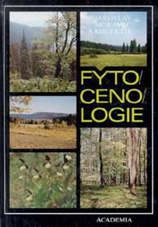
Fytocenologie hierarchie
V ČR 42 tříd, 69 řádů, 141 svazů, ? asociací
Hrubé členění lesů: 8 tříd
Fytocenologie
(Moravec a kol., 1994)

Slide 31
Hierarchie
Subasociace –etosum
  Dentario enneaphylli-Fagetum salvietosum glutinosae
  kyčelnicové bučiny – karpatská asociace s šalvějí lepkavou
  Pro detailnější členění lesů
Asociace –etum
  Základní jednotka
  Dentario enneaphyli-Fagetum
  Kyčelnicové bučiny
    horské květnaté jedlobučiny a bučiny silikátových půd, klimaxová vegetace montánního stupně
    nejběžnější v ČR

Slide 32
Hierarchie
Podsvaz –enion
  Eu-Fagenion
  Květnaté bučiny
  květnaté bučiny, lipové bučiny a jedlobučiny… -> všechny naše bučiny kromě vápnomilných
  Opět pro detailnější lesy
Svaz -ion
  Fagion
  Bučiny
  Zahrnuje: Květnaté bučiny, jedlobučiny i jedliny

Slide 33
Hierarchie
Řád –etalia
  Fagetalia sylvaticae
  Definice: mezofilní až hygrofilní opadavé lesy mírné zóny Evropy…. – i tvrdý luh
  => velice široké
Třída –etea
  Querco-Fagetea
  ještě širší definice
  používají např. zoologové

Slide 34
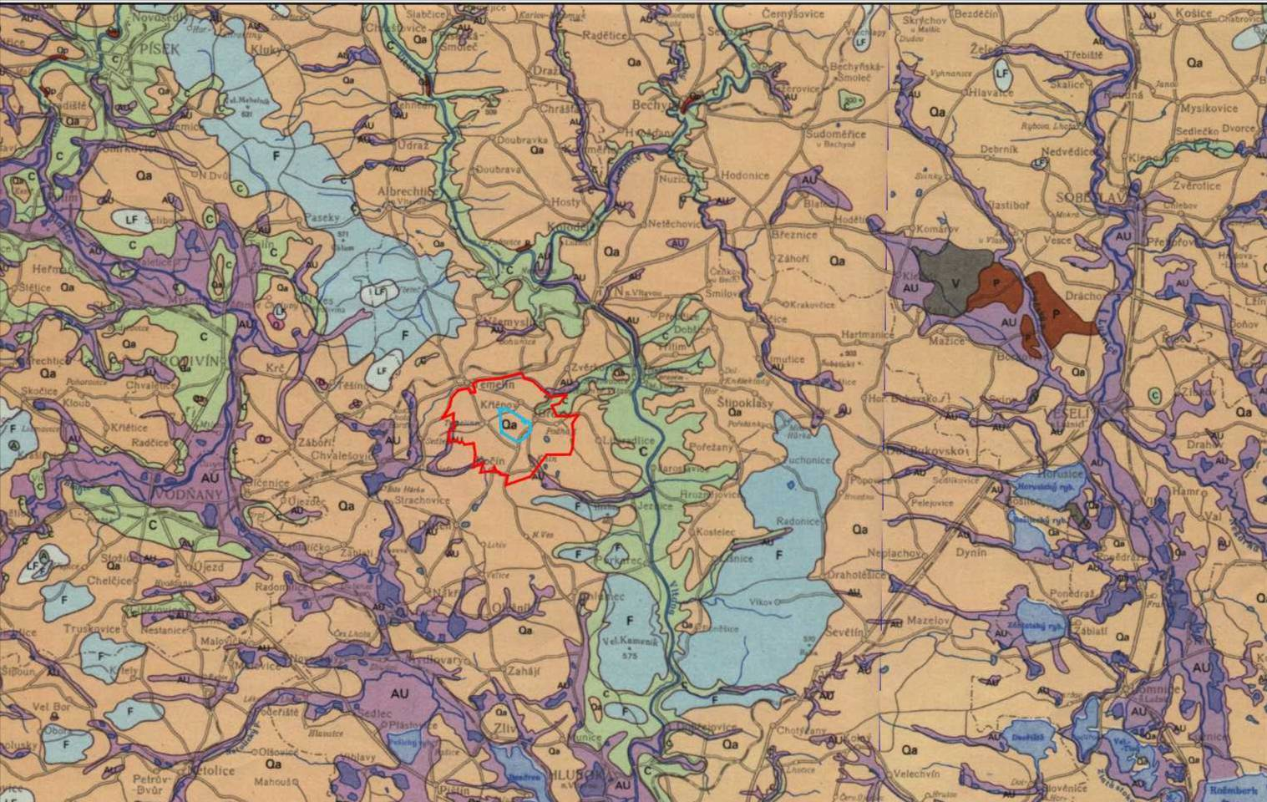

Slide 35
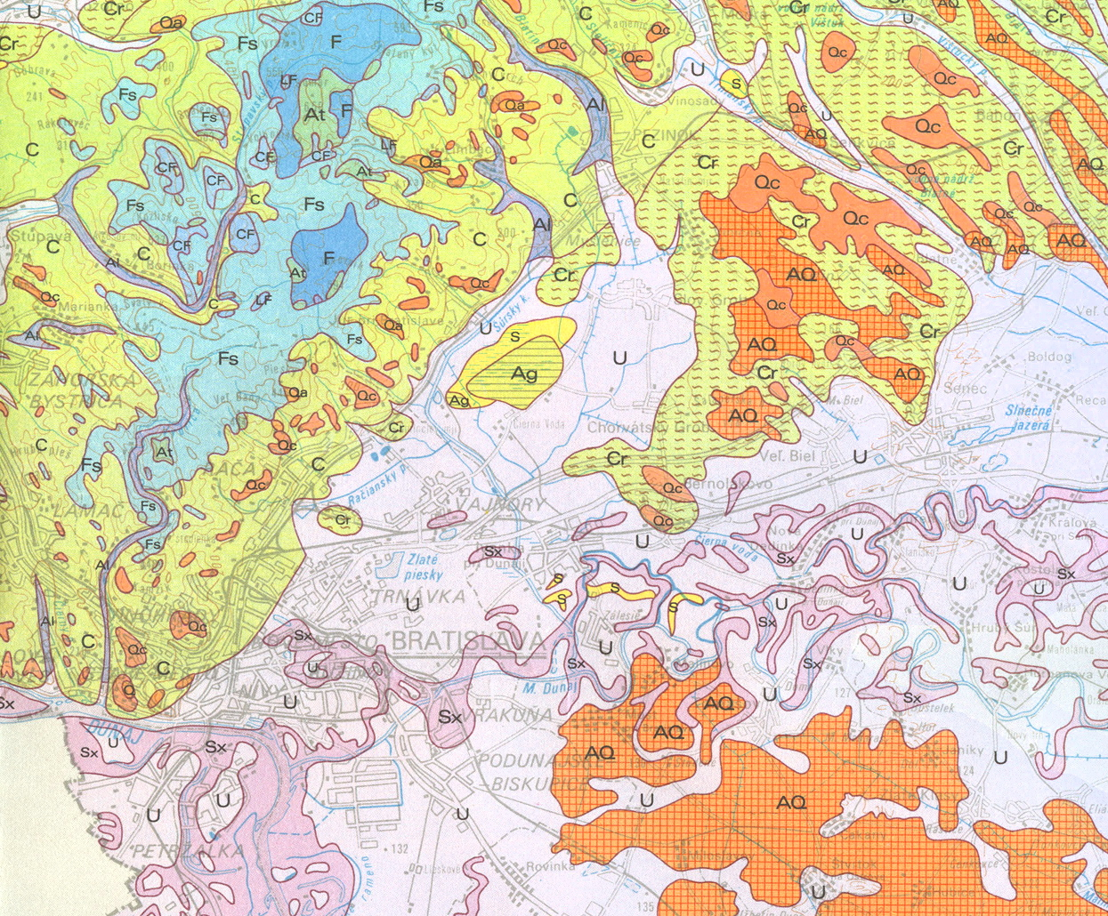

Slide 36
Potenciální přirozená vegetace ČR
Hypotetický vegetační kryt
Respektuje nevratné změny člověkem
51 jednotek – většinou asociace
NEUHÄUSLOVÁ, Z. a kol. (1998): Mapa potenciální přirozené vegetace České republiky 1: 500 000. Vyd. 1. Academia, Praha.

Slide 37
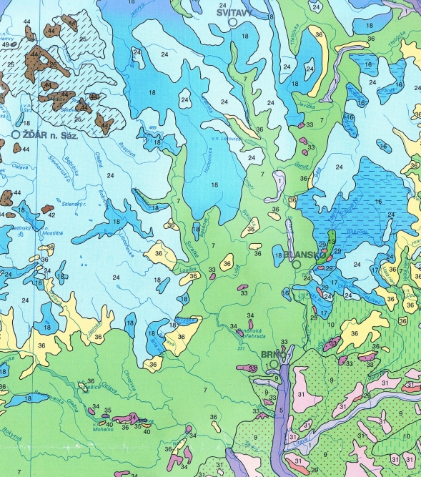

Slide 38
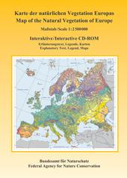
Přirozená vegetace Evropy
Bohn & Neuhäusl (2004): Übersichtskarte der natürlichen Vegetation Europas
Mapy + 2 díly textu
Měřítko 1: 2 500 000 (9 listů)
699 mapovacích jednotek
Německy (Angl.)
odráží stanovištní podmínky
a přirozený růstový
potenciál
Interaktivní CD-ROM lze stáhnout z:
http://www.floraweb.de/vegetation/dnld_eurovegmap.html
=> stáhne instalační soubor aplikace obsahující mapy i texty

Slide 39
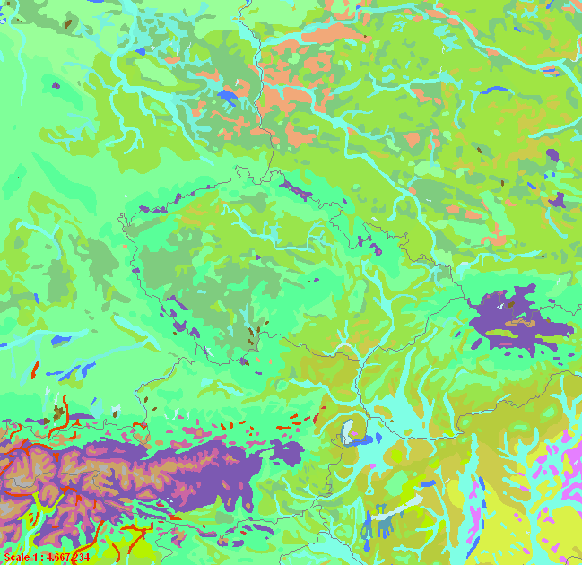

Slide 40
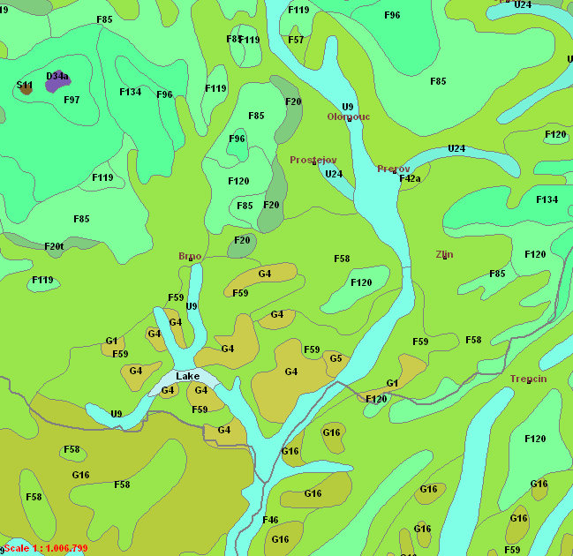

Slide 41
Biotopy
Mapování biotopů – AOPK ČR
Podkladem: Katalog biotopů ČR (Chytrý, Kučera, Kočí a kol., 2001, 2010)
Vytvořeno pro mapování soustavy NATURA 2000
Jedná se o recentní (současnou) krajinu => počítám vliv člověka
Měřítko 1: 10 000
Mapování 2001-2005, plánovaný 12ti letý cyklus revize
  V současnosti probíhá aktualizace
Monitoring biotopů za pomoci fytocenologických snímků => zaznamenání druhového složení
2005 – 1 154 606 segmentů (1 504 120 záznamů v databázi)
Pokrytí 16,4 % území
Dostupné na mapovém portálu AOPK ČR:
http://portal.nature.cz/ nebo http://mapy.nature.cz/
=> i WMS (s členěnou mozaikou), plná kvalita

Slide 42
Vymezení a mapování
Přes 700 mapovatelů (na 4 roky)
Mapováno do map 1: 10 000, podle mapových listů
Kvalita mapování silně kolísá u jednotlivých mapovatelů, ale data netrpí žádnou výraznou systémovou chybou
Používal se primárně formačně-vegetační (fyziognomický) přístup, sekundárně ekologický a teprve poté floristický.
Největší váhu měly přitom diagnostické druhy a potom druhy dominantní.
Vegetace na přechodu se řadila k nejpodobnějšímu.
Pokud složení vegetace nezapadalo do vymezených přírodních biotopů, tak se zařazovala do formační skupiny X
Určení reprezentativnosti (kvalitativní charakteristika)
  Reprezentativnost
  Zachovalost

Slide 43
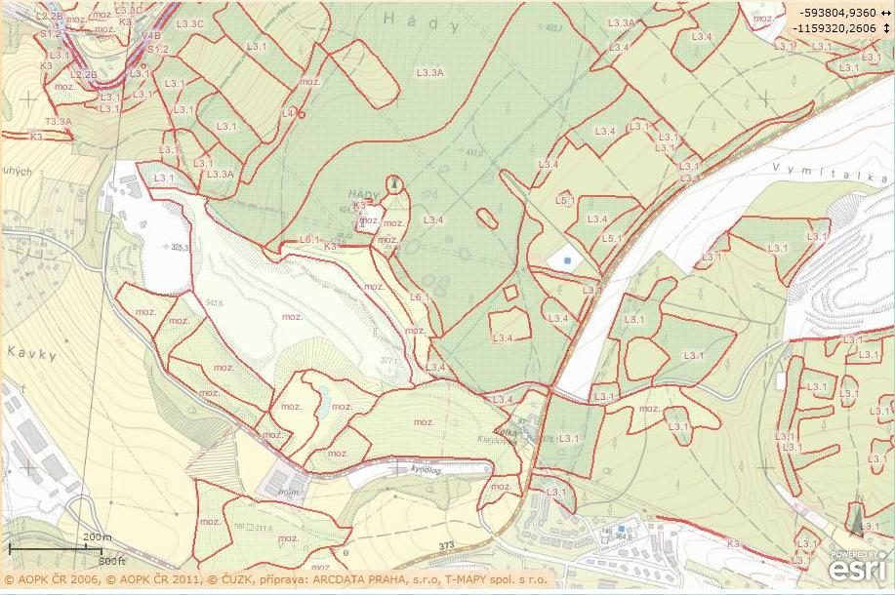

Slide 44
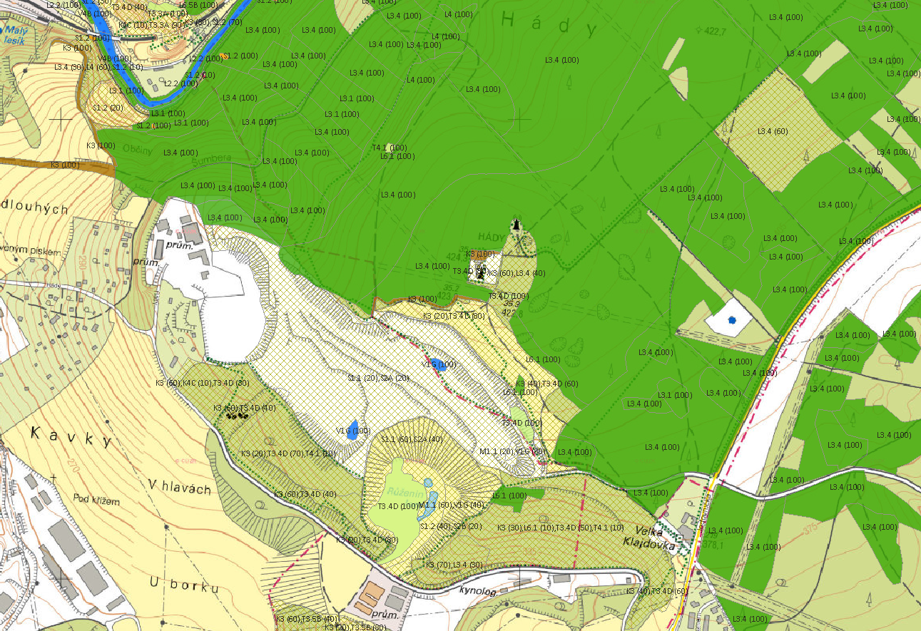

Slide 45
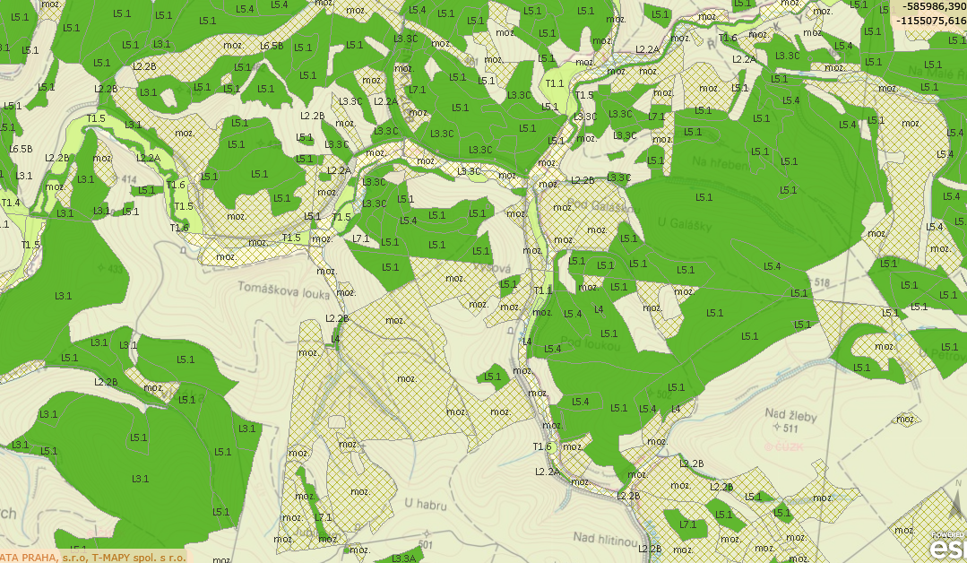

Slide 46
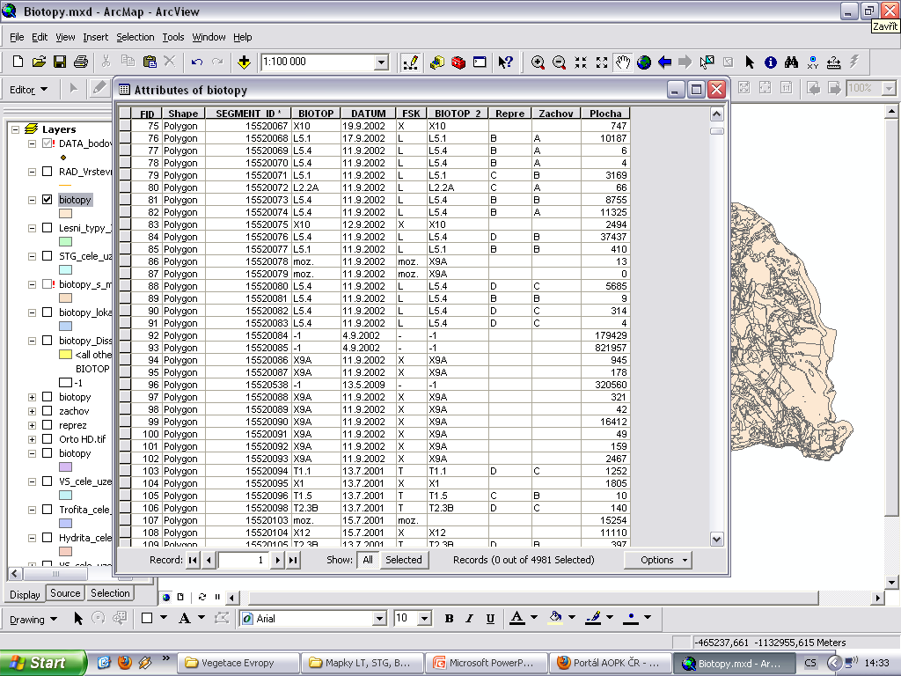

Slide 47
Jednotky
157 biotopů
v 9 formačních skupinách

Slide 48
Formační skupiny
V Vodní toky a nádrže
M Mokřady a pobřežní vegetace
R Prameniště a rašeliniště
S Skály, sutě a jeskyně
A Alpínské bezlesí
T Sekundární trávníky a vřesoviště
K Křoviny
L Lesy
X Biotopy silně ovlivněné nebo vytvořené člověkem

Slide 49
L Lesy
L1 Mokřadní olšiny
L2 Lužní lesy
  L2.1 Horské olšiny s olší šedou (Alnus incana)
  L2.2 Údolní jasanovo-olšové luhy
  L2.3 Tvrdé luhy nížinných řek
  L2.4 Měkké luhy nížinných řek
L3 Dubohabřiny
  L3.1 Hercynské dubohabřiny
  L3.2 Polonské dubohabřiny
  L3.3 Karpatské dubohabřiny
  L3.4 Panonské dubohabřiny
L4 Suťové lesy
L5 Bučiny
  L5.1 Květnaté bučiny
  L5.2 Horské klenové bučiny
  L5.3 Vápnomilné bučiny
  L5.4 Acidofilní bučiny

Slide 50
L6 Teplomilné doubravy
  L6.1 Perialpidské bazifilní teplomilné doubravy
  L6.2 Panonské teplomilné doubravy na spraši
  L6.3 Panonské teplomilné doubravy na písku
  L6.4 Středoevropské bazifilní teplomilné doubravy
  L6.5 Acidofilní teplomilné doubravy
L7 Acidofilní doubravy
  L7.1 Suché acidofilní doubravy
  L7.2 Vlhké acidofilní doubravy
  L7.3 Subkontinentalní borové doubravy
  L7.4 Acidofilní doubravy na písku
L8 Suché bory
  L8.1 Boreokontinentalní bory
  L8.2 Lesostepní bory
  L8.3 Perialpidské hadcove bory
L9 Smrčiny
  L9.1 Horské třtinové smrčiny
  L9.2 Rašelinné a podmáčené smrčiny
  L9.3 Horské papratkové smrčiny
L10 Rašelinné lesy
  L10.1 Rašelinné březiny
  L10.2 Rašelinné brusnicové bory
  L10.3 Suchopýrové bory kontinentálních rašelinišť
  L10.4 Blatkové bory

Slide 51
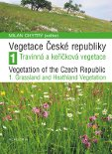
Vegetace ČR – prof. Chytrý
čtyřdílná monografie
systematicky shrnuje diverzitu vegetačních typů
členění do 38 fytocenologických tříd, které se dále dělí na svazy a asociace
Vymezení pomocí > 100 000 fytocenologických snímků ČNFD
Díly:
  1. díl – Travinná a keříčková vegetace (2007, druhé vydání 2010)
  2. díl – Ruderální, plevelová, skalní a suťová vegetace (2009)
  3. díl – Vodní a mokřadní vegetace (2011)
  4. díl – Lesní a křovinná vegetace (2014)
Síťové mapy 10x6 zeměpisných minut (cca 12x11 km)
CHYTRÝ, Milan a kol. (2007):Vegetace České republiky
1. Travinná a keříčková společenstva. Praha: Academia

Slide 52
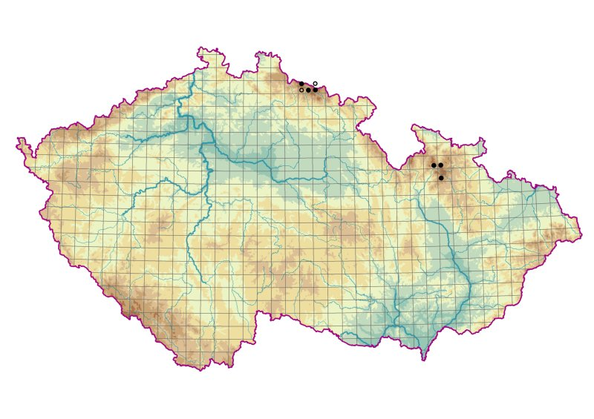
Př.: Asociace ABB01
Carici bigelowii-Nardetum strictae (Zlatník 1928) Jeník 1961
Smilkové alpínské trávníky

Slide 53
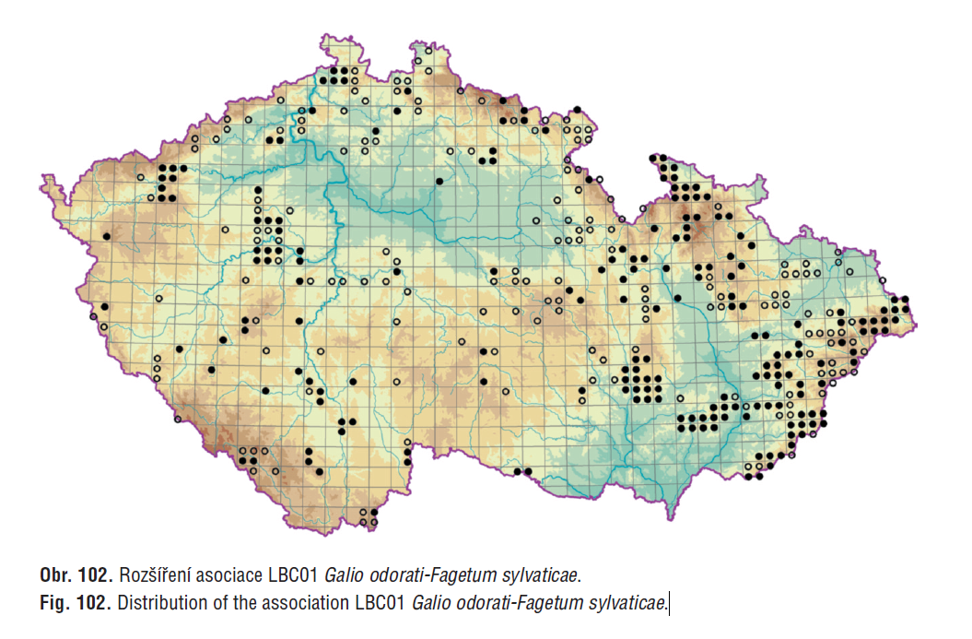

Slide 54
ÚSES
Územní systém ekologické stability
ÚAP – v územních plánech => přesné zaměření, ale složitá orientace
ÚHÚL – nadreg., reg. i lokální (WMS)
JMK a některé další kraje
  Geoportál ÚP (http://up.kr-jihomoravsky.cz)
  Mapový portál (http://mapy.kr-jihomoravsky.cz)
    nadreg. a reg., dobrá vizualizace (WMS)
Cenia (INSPIRE) – nic moc (WMS)

Slide 55
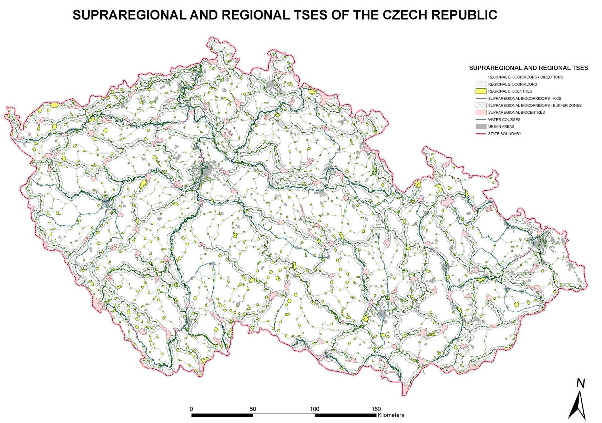

Slide 56
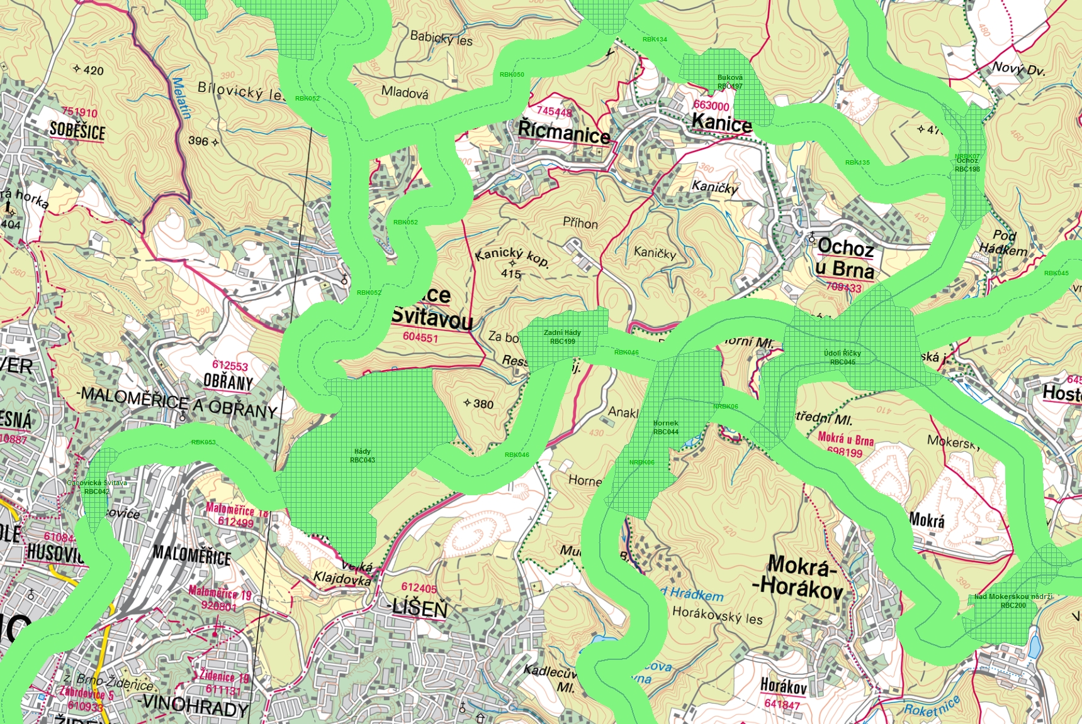

Slide 57
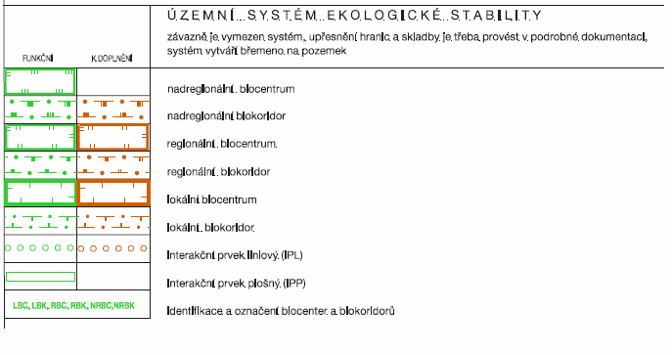

Slide 58
Zdroje
Ambros, Z., Štykar, J. (1999): Geobiocenologie. I. 1. vyd., Brno: Mendelova zemědělská a lesnická universita, 63 s.
Buček, A., Lacina, J. (1999): Geobiocenologie. II. 1. vyd. Brno: Mendelova zemědělská a lesnická universita, 240 s..
Culek, M. [ed.] (1996): Biogeografické členění České republiky. Praha: Enigma, 347 s.
Culek, M. [ed.] (2005): Biogeografické členění České republiky II. Praha: EkoCentrum a AOPK Praha, 347 s.
Culek, M. [ed.] (2013): Biogeografické regiony České republiky. Brno: Masarykova univerzita, 447 s.
Hrnčiarová, T., Mackovčin, P., Zvara, I. a kol. (2009): Atlas krajiny České republiky. Praha: Ministerstvo životního prostředí ČR, Průhonice: Výzkumný ústav Silva Taroucy pro krajinu a okrasné zahradnictví, v. v. i., 332 s.
Chytrý, M., Kočí, M., Šumerová, K. (2007): Vegetace České republiky 1. Travinná a keříčková vegetace. 1. vyd. Praha: Academia, 526 s.
Chytrý, M., Kučera, T., Kočí, M. a kol. (2001): Katalog biotopů České republiky. Praha: Agentura ochrany přírody a krajiny ČR, 308 s.
Maděra, P., Zimová, E. a kol. (2005): Metodické postupy projektování lokálního ÚSES. Brno: Ústav lesnické botaniky, dendrologie a typologie LDF MZLU v Brně a Löw a spol., 277 s.
Moravec, J. a kol. (1994): Fytocenologie. Praha: Academia
NEUHÄUSLOVÁ, Z. a kol. (1998): Mapa potenciální přirozené vegetace České republiky 1: 500 000. Vyd. 1. Academia, Praha.
Mapový server AOPK ČR [on-line]. AOPK ČR, 2012. Dostupné z <http://mapy.nature.cz>
Portál veřejné správy České republiky [on-line]. Ministerstvo vnitra, 2003 – 2010. Dostupné z <http://www.portal.gov.cz>
Ústav pro hospodářskou úpravu lesů [on-line]. ÚHÚL, 2003-2012. Dostupné z http://www.uhul.cz
Studijní materiály RNDr. Martina Culka, Ph.D.
Studijní materiály RNDr. Jana Divíška
http://gis.nature.cz/arcgis/rest/services

